Slide 1
第八章 互换的运用

Slide 2
目录
套利
风险管理
利用互换创造新产品

Slide 3
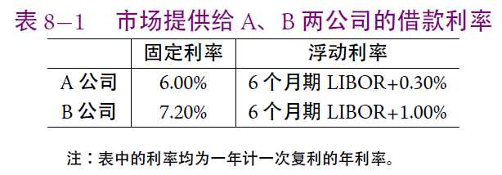
信用套利 I
假设 A、B 公司都想借入 5 年期的 1000 万美元借款，A 想借入与 6 个月期相关的浮动利率借款，B 想借入固定利率借款。但两家公司信用等级不同，故市场向它们提供的利率也不同:

Slide 4
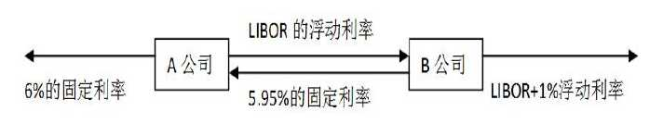
信用套利II
只要市场上存在着信用定价差异，交易者就可利用互换进行信用套利。
双方对对方的资产或负债均有需求
双方在两种资产或负债上各自存在比较优势

Slide 5
税收套利：澳元预扣税的互换套利 I
澳大利亚规定，一个非澳大利亚居民在澳大利亚购买澳元证券所得的利息要缴纳 10％的预扣税。
一家信用等级很高且希望发行美元债券的欧洲机构可以运用货币互换对此预扣税机制进行套利：

Slide 6
税收套利：澳元预扣税的互换套利 II
1.该机构在欧洲市场上发行欧洲澳元债券，利率低于澳大利亚国债利率但高于缴纳预扣税后的利率，利息所得免缴预扣税。
2.该机构与澳大利亚国内机构进行货币互换。澳大利亚国内机构向该欧洲机构支付澳元利息，而欧洲机构向澳大利亚国内机构支付美元利息。双方融资成本降低。

Slide 7
监管套利：日元外币资产投资 I
1984 年底，在日元兑换限制解除的背景下，澳元证券的高收益引起了日本投资者的极大兴趣。但日本当局规定日本机构在外币证券方面的投资不应超过其证券组合的10% 。
1985 年初，上述 10% 的规定有所放宽，日本居民出于某些特殊原因发行的外币证券不属于 10% 的外币证券份额之内。一些日本金融机构运用货币互换对上述监管制度进行了套利：

Slide 8
监管套利：日元外币资产投资 II
1.日本金融机构向日本投资者发行澳元证券，利率略低于澳大利亚实际证券利息。这些证券被认定为不属于 10% 的外币证券份额之内。
2.日本金融机构与澳大利亚国内机构进行货币互换。澳大利亚国内机构向日本金融机构支付澳元利息，而日本金融机构向澳大利亚国内机构支付美元利息。双方融资成本降低。

Slide 9
目录
套利
风险管理
利用互换创造新产品

Slide 10
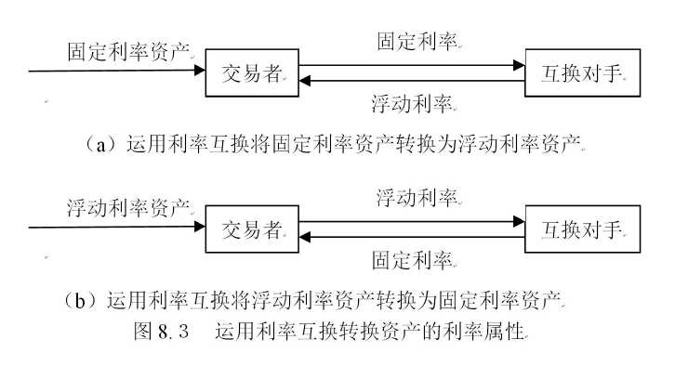
运用利率互换转换资产属性

Slide 11
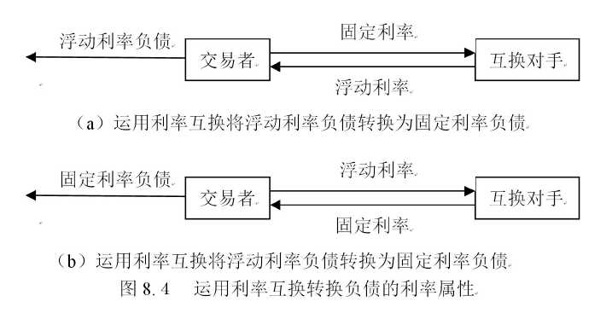
运用利率互换转换负债属性

Slide 12
运用利率互换进行利率风险管理
利率互换美元久期是其分解得到的固定利率债券与浮动利率债券美元久期之差，可用于利率风险管理。
利率互换尤其适于长期利率风险管理。

Slide 13
案例：利用货币互换转换资产的货币属性 I
一个英国的国际债券投资组合管理者手中持有大量以欧元标价的法国国债，剩余期限 10 年，年利率 5.2% ，每年支付一次利息。债券的价格等于面值 4615 万欧元。如果以当时的汇率 1 欧元等于 0.65 英镑计算，该债券价格等于3000 万英镑。
该管理者打算将手中的这些法国国债转换为英镑标价的固定利率投资。请问除了直接出售这笔法国国债，将之投资于英镑固定利率债券之外，该组合管理者是否还有其他的选择？

Slide 14
案例：利用货币互换转换资产的货币属性 II
可以通过英镑与欧元的货币互换实现这笔资产货币属性的转换：
1. 继续持有法国国债头寸，未来 10 年内每年定期获取 5.2% 的欧元利息；
2. 签订一份支付欧元利息和收到英镑利息的货币互换合约：名义本金为 4615 万欧元和 3000 万英镑，利息交换日期和到期日与原国债投资相匹配，其可以得到的互换价格为：英镑固定利率为 4.9% ，而欧元固定利率则为 5.7%；

Slide 15
案例：利用货币互换转换资产的货币属性 III
3. 货币互换协议初始，该组合管理者应支付 3000万英镑，得到 4615 万欧元，因其相互抵消，没有实际现金流动；
4. 每年利息交换日，在互换协议中支付 5.7% 的欧元利
息，得到 4.9% 的英镑利息，与国债利息收入相抵消
后，该管理者的真实现金流为每年支付 4615 万欧的0.5% 欧元利息，得到 3000 万英镑的 4.9% 英镑利息；
5. 到期日在法国国债投资上收回 4615 万欧元本金，在互换协议中 4615 万欧元与 3000 万英镑互换，最终获得 3000 万英镑本金。
注意存在汇率风险，可以通过远期外汇协议规避。

Slide 16
目录
套利
风险管理
利用互换创造新产品

Slide 17
利用互换创造新产品
根据实际市场状况、投资者预期与需要的不同，利率互换可以与其他金融资产组合，创造出新产品。
一笔固定利率的英国国债投资加上一份支付英镑固定利息、收入瑞士法郎固定利息的高信用等级货币互换，可以构造出一个近似的瑞士国债投资头寸。
一笔本金为 A 的浮动利率资产与一份名义本金为 2A 的利率互换空头组合，可以构造出一份合成的逆向浮动利率债券。

Slide 18
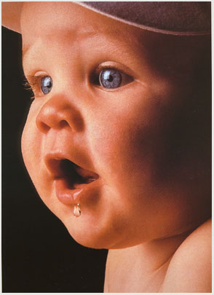
请提问
Any Questions？
Notes:
18

